Slide 1
شروط الممارسة
مقدم من قبل
مشتاق عبد الرضا شرارة
كجزء من متطلبات مادة التعلم الحركي

Slide 2
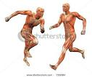
التدريب والممارسة
أن عملية تعلم مهارة ما لا يمكن تحقيقها بمجرد الدافع لتعلمها فقط بل يجب ممارستها وتكرار أدائها مرة تلو المرة ليسيطر المتعلم على حركاته
تقل الأخطاء ويتمكن اللاعب من زيادة القدرة على الربط والتنظيم والتنسيق بين حركاته .
أن تعلم الحركة لا يمكن ان يتم بالدافع فقط أو بالمشاهدة للنموذج أو الشرح من قبل المدرب بل يتطلب ذلك أساسا بالحركة عن طريق التدريب والممارسة
الممارسة وبذل الجهد بالتدريب والتكرارات المستمرة ضرورية في في عملية تفاعل الفرد مع المهارة والسيطرة على حركاته وتحقيق التناسق بين الحركات
الممارسة تتطلب التدريب المنظم عن طريق أدائها وفقا لخطوات تعليمية بسيطة ثم الانتقال التدريجي في زيادة السرعة وقوة الأداء للمهارة

Slide 3
ولهذا فعلى المربي الرياضي أن يصمم ظروف الممارسة بالصورة التي تساعد المتعلم على تحقيق النجاح في الأداء في المواقف المختلفة المتوقعة وغير المتوقعة ، ولتحقيق ذلك فلا بد من مراعاة الشروط التالية
تنوع الممارسة
كمية الممارسة
توزيع الممارسة
أشكال الممارسة

Slide 4
تنوع الممارسة
من إحدى خصائص الممارسة التي تنمي من فرص النجاح في المواقف الجديدة هو تنوع في خبرات المتعلم أثناء الممارسة
خصائص البيئة التي تتم فيها الممارسة بالإضافة إلى التنوع في إشكال المهارة المتعلمة نفسها
زيادة القدرة على أداء المهارة في المواقف المستقبلية
تشير النتائج إلى أن زيادة أخطاء الأداء تؤدي إلى تعلم أفضل منه في حالة قلتها ( وذلك في حالة حدوثها في بداية عملية التعلم )

Slide 5
أساليب تنوع الممارسة
تنوع خصائص المهارة خلال الممارسة
تنوع بيئة الممارسة
تنوع الممارسة للمهارات المغلقة
تنوع الممارسة للمهارات المفتوحة
المحددات الخارجية المنظمة للأداء
المحددات الخارجية الغير منظمة للأداء

Slide 6
تنظيم الممارسة المتنوعة
أن عملية تنظيم الممارسة تشير إلى أن تنظيم العملية التعليمية يقع على عاتق المعرفة التامة في تبويب أعطاء التمارين إضافة إلى المساهمة في أعطاء أمكانية للتجارب كي يصل المتعلم فيها إلى أفضل حالاته أثناء عملية الممارسة
وأن عملية تنظيم الممارسة تواجه أيضا المؤهل الرياضي

Slide 7
يوضح التفاعل الناتج ما بين ممارسة المهارة وبين بيئة موقف الممارسة
أن التداخل البيئي المرتفع يحدث عندما يمارس المتعلم أشكال عديدة مختلفة ولكنها متعلقة بالمهارة المراد تعلمها خلال الوحدة التدريبية الواحدة
وينظر معظم الإفراد إلى التداخل البيئي كعامل سلبي على الأداء ، فهم يروا أن ممارسة المتعلم لتنوع أو نمط واحد للمهارة خلال الوحدة التدريبية سوف يؤدي الى تدخل بيئي منخفض والذي يتوقع أن يقود الى تعلم أفضل
أن الممارسة المرتفعة التداخل البيئي ينتج عنها استرجاع أعلى وانتقال أثر التعلم بصورة أفضل .
التداخل البيئي ودوره في تنظيم الممارسة المتنوعة

Slide 8
ما هو السبب في حدوث تأثير التداخل البيئي
أعادة تركيب الخطة الحركية والذي يفترض فيه بأن التداخل البيئي العالي يفيد المتعلم نظرا لأنه يتطلب من الفرد أن يعيد بناء الخطة الحركية لتنوع معين من المهارة كلما حاول المتعلم أداء هذا التنوع بعد ممارسة الأنواع الأخرى .وهذا ضروري نظرا لأن المتعلم قد نسى تماما أو جزئيا الخطة الحركية التي قد نماها في المحاولة السابقة لهذا التنوع المهاري كنتيجة للتداخل البيئي الذي تم نماها في المحاولة السابقة لهذا التنوع
مرتبط بتمثيل الذاكرة للتنوعات المختلفة للمهارة التي يمارسها المتعلم . ففي الممارسة العشوائية يندمج المتعلم بصورة كبيرة في العديد من السيتراتيجيات المختلفة عن تلك التي يسترجع المتعلم في ذاكرته جميع تنوعات المهارة التي يقوم بممارستها ومن ثم يستطيع مقارنة ومناقضة هذه التنوعات ليميز كلا منها عن الأخرى . وينتج عن الاندماج أو التفاعل بهذه الصورة أكثر استعدادا في المحاولات المستقبلية

Slide 9
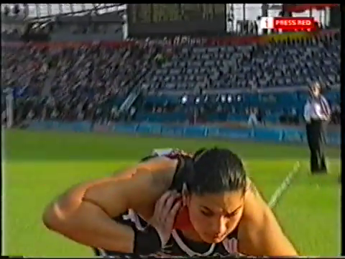
كمية الممارسة
هي الفترة التي يستغرقها الفرد في ممارسة مهارة رياضية معينة ، حيث أنه من المفترض أنه مع زيادة الممارسة يصبح الأداء أفضل عند التعرض لمواقف مستقبلية جديدة ، حيث يعزى دائما الأداء المهاري الجيد وبصورة مباشرة إلى كمية ممارسة الفرد للمهارة

Slide 10
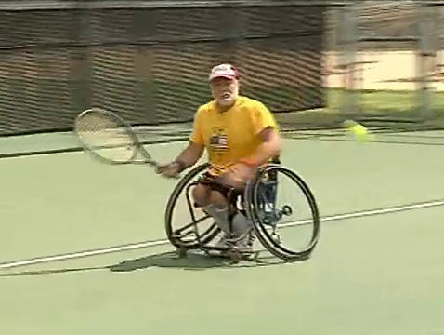
التعلم الزائد في المهارات الرياضية
هو استمرارية الممارسة لأكثر من الكمية المطلوبة لتحقيق مستوى أداء محدد . فالمعلم يحدد الأداء المعياري المطلوب الوصول إليه ، ثم يضع تصوره لكمية زمن الممارسة المطلوبة لاكتساب هذا الأداء المعياري فالممارسة الإضافية يطلق عليها التعلم الزائد

Slide 11
توزيع الممارسة ( جدولة التمرين )
التدريب الثابت والمتغير
التمرين العشوائي والمتسلسل
التدريب الثابت يعني التكرارات المتعاقبة لأداء وتنفيذ ثابت حيث يخضع لمتغير واحد فقط خلال فترة الوحدة التعليمية . أما التدريب المتغير فانه يعني التكرارات المتعاقبة حيث يتطلب من المتعلم التهيؤ لاستقبال الظروف المتغيرة والتحرك على أساس هذا التغير
عند تعلم مهارة سوف ينتقل المدرس إلى تعليم المهارة الأخرى . إن مثل هذا التمرين يسمى بالتمرين المتسلسل ، ويظهر من هذه الطريقة أن المتعلم سوف يركز على المهارة من كل الجوانب ويتفرغ للتركيز عليها فقط حتى تصل مستوى أداء جيد قبل الانتقال إلى مهارة أخرى ، وفي بعض الأحيان يقوم المتعلم بالتدريب على أكثر من مهارة في الوحدة التعليمية الواحدة وهذا ما يسمى بالتدريب العشوائي

Slide 12
التدريب المكثف والتدريب الموزع
أن المبدأ الذي يحدد التدريب المكثف والموزع هو فترات الراحة بين التكرارات ، والتدريب المكثف يعني وجود تكرارات وبدون فترة راحة أو فترات راحة قصيرة بين مجاميع التكرارات . أما التدريب الموزع فيعني إن هناك فترات راحة كافية بين التكرارات . أما كيفية تحديد فترات الراحة بين التكرارات فأن ذلك عملية نسبية ويمكن أن نضع التدريب المكثف والموزع على خط له نهايتين النهاية الأولى المكثف والنهاية الثانية الموزع وكلما زاد فترات الراحة بين التكرارات اتجه التدريب لان يكون موزعا والعكس صحيح .

Slide 13
التمرين البدني والتمرين الذهني
يعرف التمرين الذهني بأنه عملية تكرار التصور الذاتي الإرادي لخط سير حركة رياضية معينة، ويحتوي هذا التصور على عوامل الرؤية والسمع والإحساس بالحركة والمكان والزمن، إي كل ما يختص بالحركة دون الأداء الفعلي لها
التدريب الذهني يساهم في مراحل اكتساب المهارات الحركية ويؤدي دورا مهما في عملية التعلم وزيادة القدرة على التنبؤ ويساهم في الاستعداد للمواقف في المستقبل
التمرين الذهني ظاهرة مهمة من مظاهر تعلم المهارات الحركية فهو عبارة عن تصور الأداء بدون أن يظهر على الفرد فعل ظاهري ملموس فهو "نشاط ذهني يقترن بنشاط حركي"

Slide 14
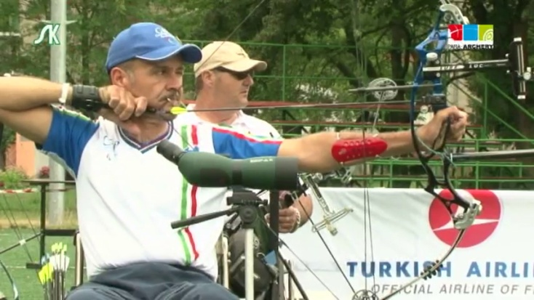
أنواع التدريب الذهني
بعض خواص التدريب الذهني
التمرين الذهني الداخلي ويتم عن طريق تصور الفرد للأداء ذهنياً.
التمرين الذهني الخارجي ويتم عن طريق مراقبة الفرد لمهارة يقوم بأدائها شخص آخر، وهذه المراقبة تتطلب مشاركة بعض الحواس كالنظر والسمع مع التصور الداخلي المرتبط بالتفكير بالأداء.
التمرين الذهني جيد إذا ارتبط بالتمرين البدني ولكنه ليس بأحسن من التمرين البدنــي.
التمرين الذهني يفقد أهميته إذا استمر لأكثر من (5) دقائق وأحسن مدة له هي بين (2-5) دقائق.
التمرين الذهني يكون أفضل في المراحل الأولى من التعلم خصوصاً في المهارات المعقدة أكثر منها في المهارات البسيطة.

